Slide 1
Fakultní učitel jako facilitátor kvalitní přípravy budoucích učitelů mateřských škol a 1. stupně ZŠ
Tento materiál vznikl v rámci řešení projektu
reg. č. CZ.02.3.68/0.0/0.0/19_068/0015923

Slide 2
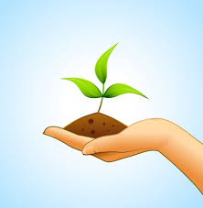
CO POTŘEBUJE ROSTLINA KE SVÉMU RŮSTU?

Slide 3
CO SE DĚJE S PŘÍRODOU A ROSTLINAMI NA JAŘE?

Slide 4
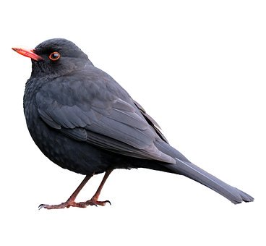
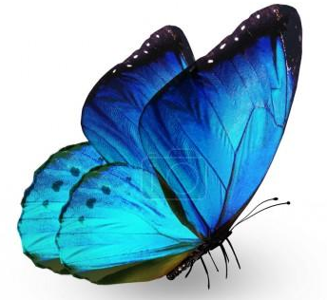
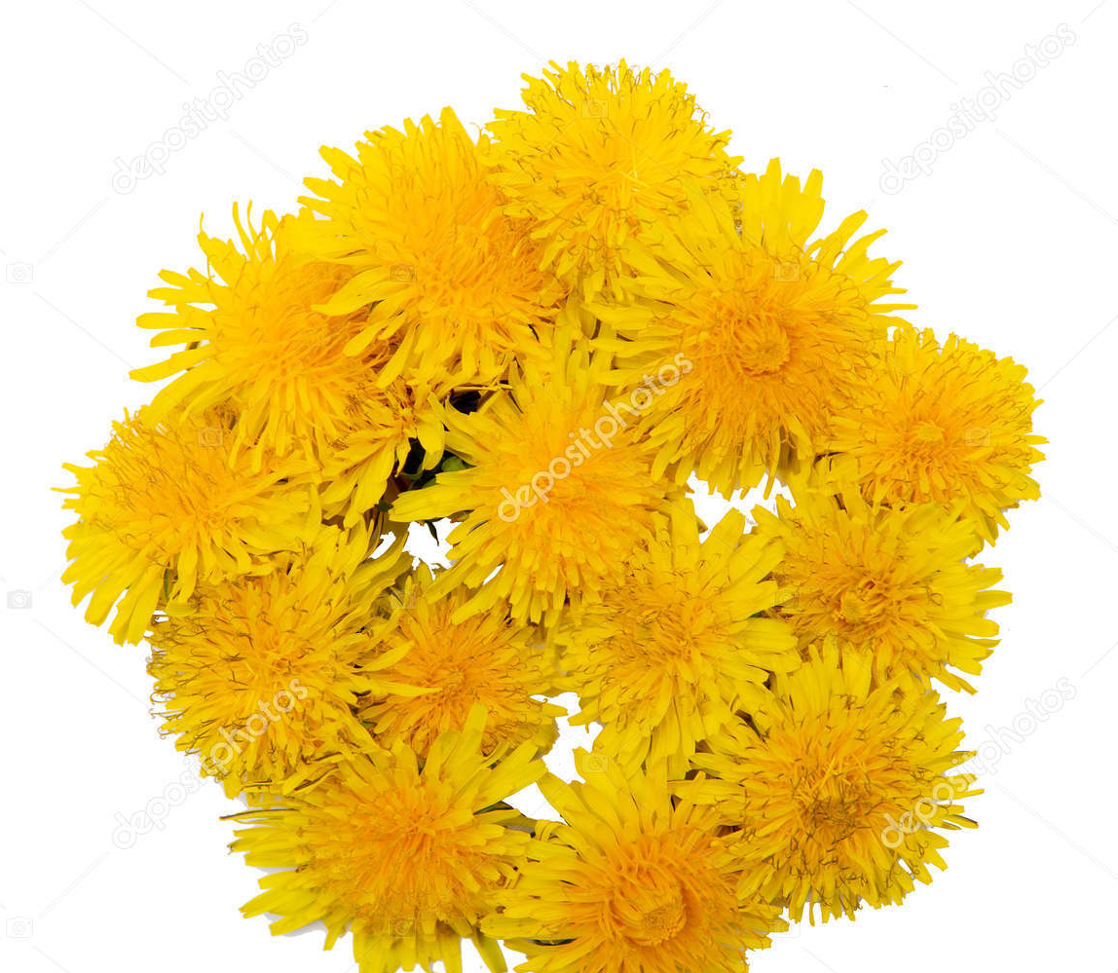

Slide 5
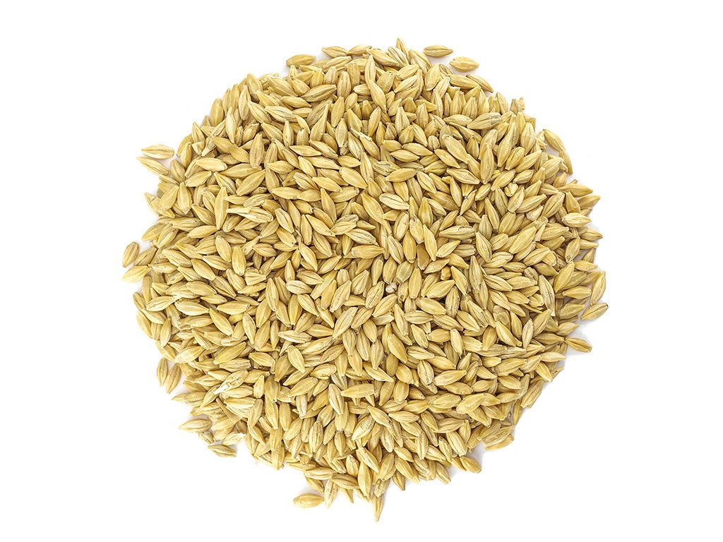
CO POTŘEBUJI K TOMU, ABYCH MOHLA ZASADIT SEMENA?

Slide 6
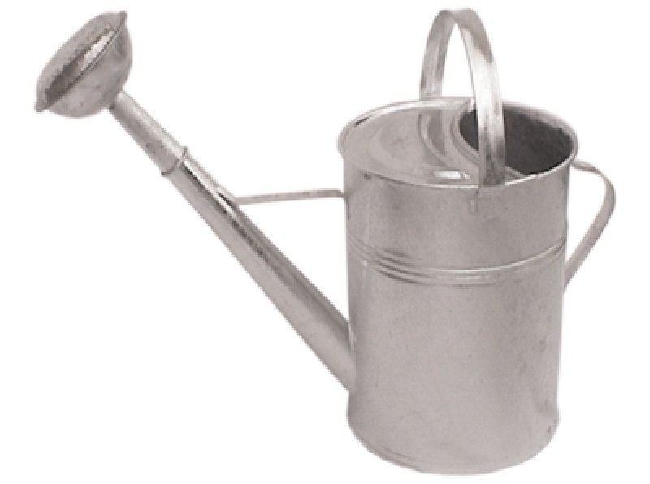

Slide 7
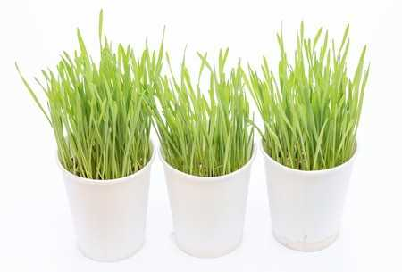
CO POTŘEBUJE ROSTLINA K TOMU, ABY MOHLA VYRŮST?

Slide 9
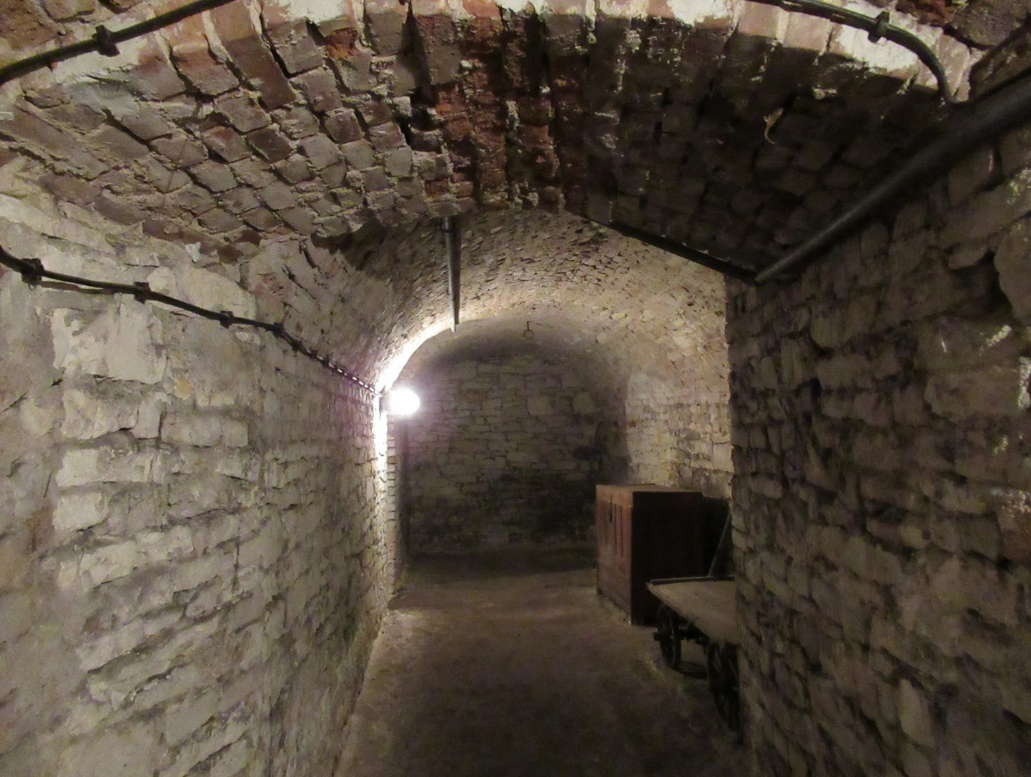
CO SE STANE, KDYŽ ROSTLINA BUDE RŮST V TEMNÉ MÍSTNOSTI?

Slide 11
CO SE STANE, KDYŽ BUDE MÍT ROSTLINA OMEZENÝ PŘÍSUN SVĚTLA?

Slide 13
CO SE STANE, KDYŽ ROSTLINA BUDE RŮST NA PŘÍMÉM SLUNCI?

Slide 15
JAK TO VE SKUTEČNOSTI OPRAVDU JE?

Slide 16
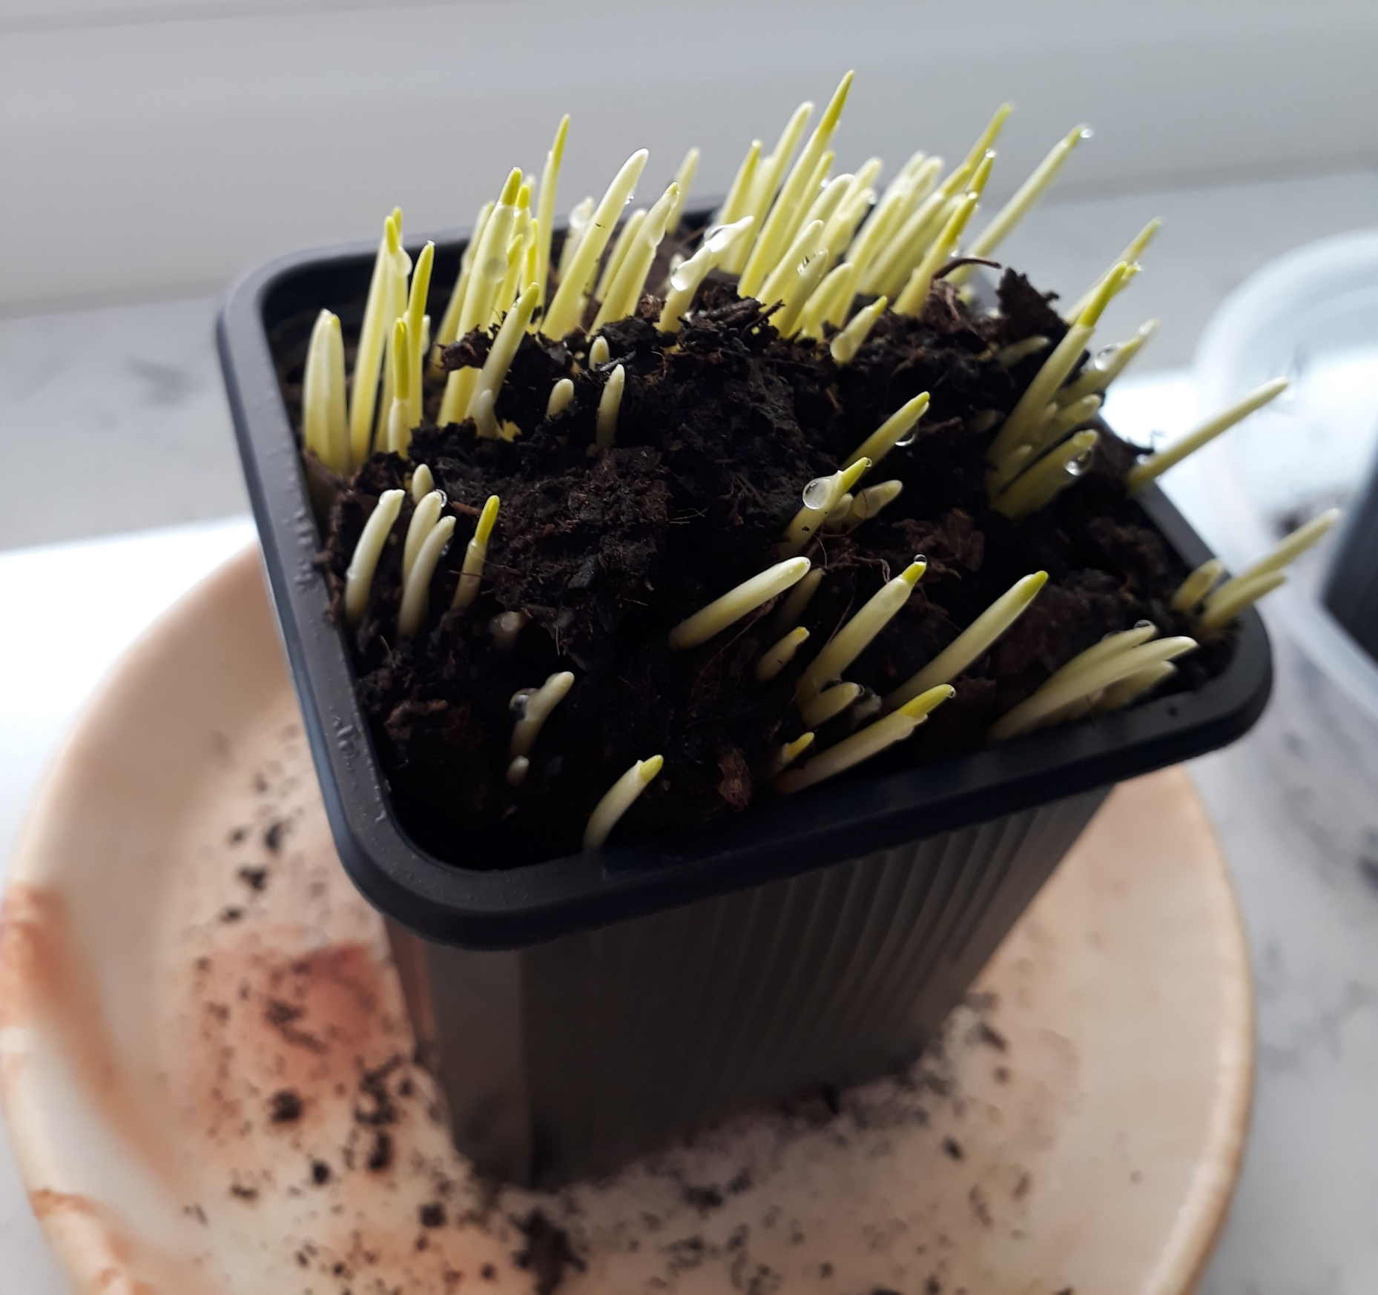

Slide 17
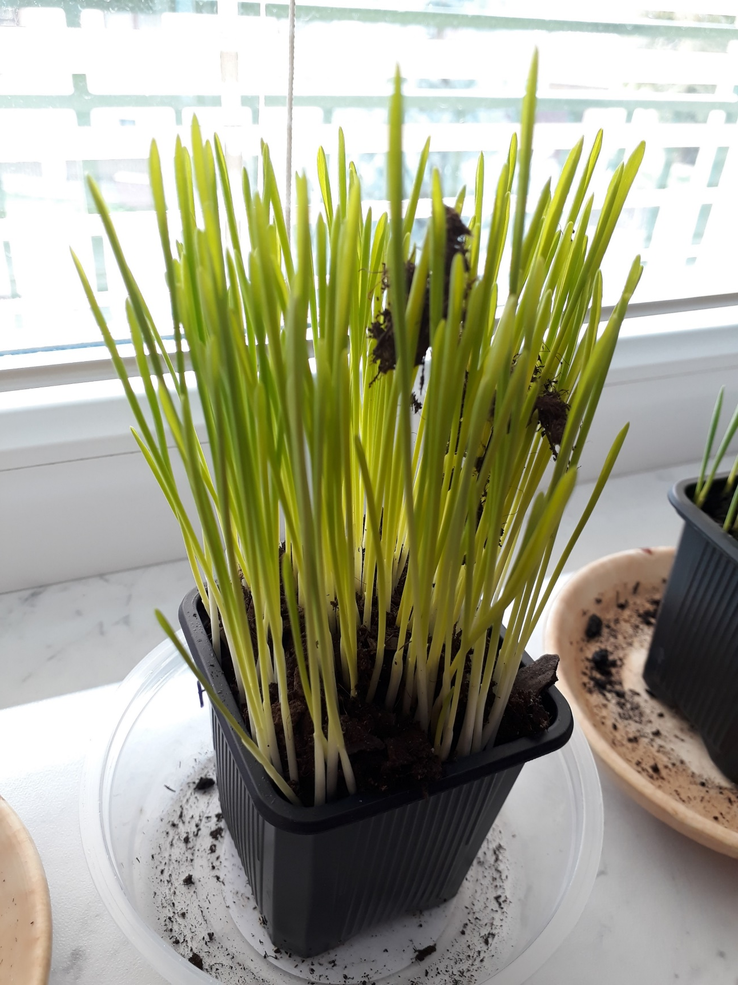

Slide 18
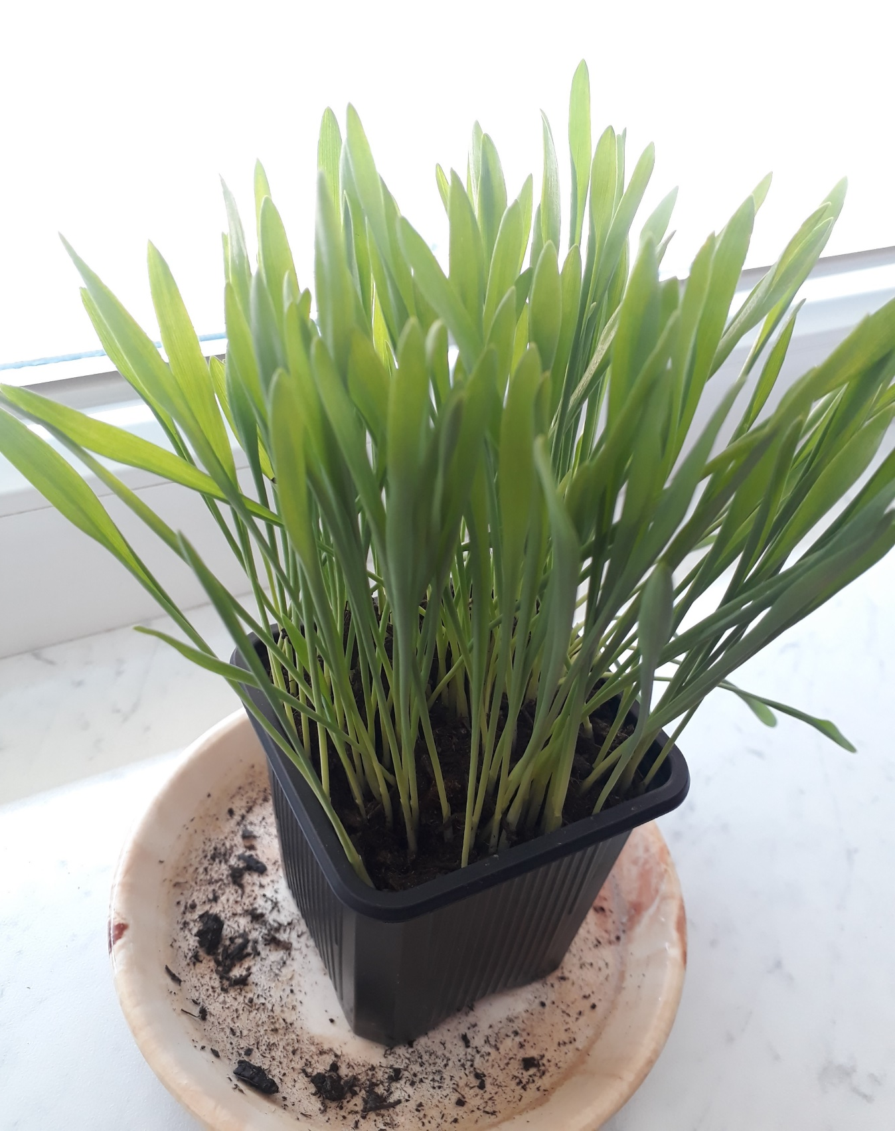

Slide 19
Fakultní učitel jako facilitátor kvalitní přípravy budoucích učitelů mateřských škol a 1. stupně ZŠ
reg. č. CZ.02.3.68/0.0/0.0/19_068/0015923

